Slide 1


Slide 2

Здравствуйте, ребята!
Я рада новой встрече с вами!

Slide 3
Найдите тему нашего урока на стр. 38 учебника. Чему мы будем учиться на уроке?

Slide 4

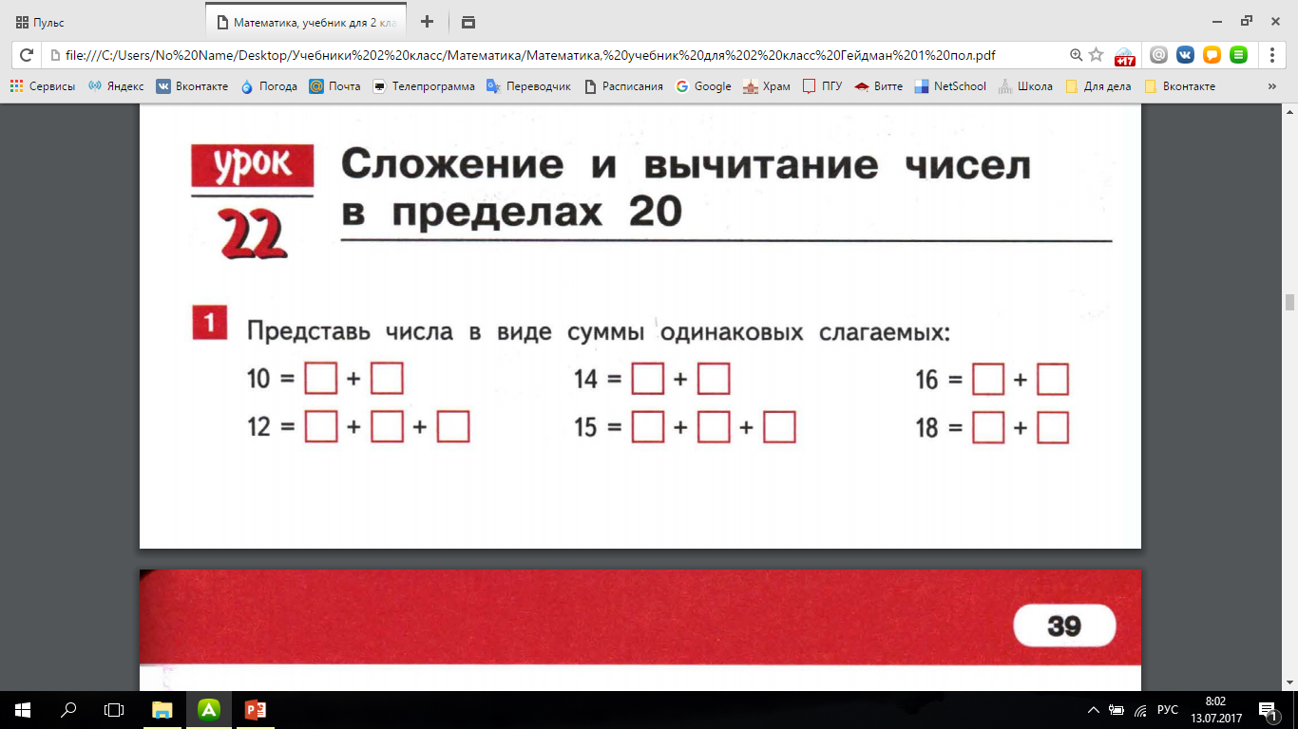
  Превратим число в сумму одинаковых слагаемых.

Slide 5
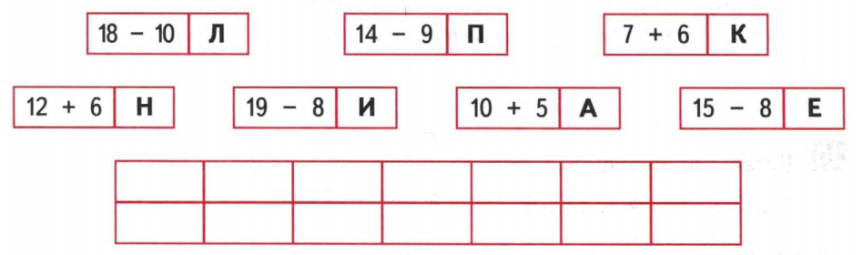
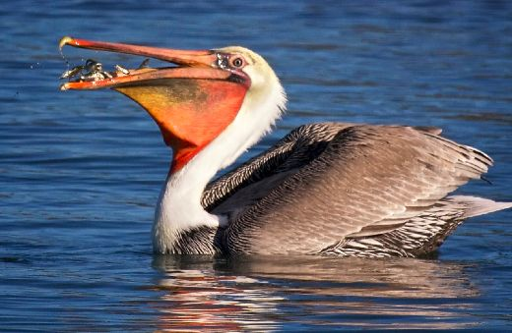
  Что нужно сделать в №2?

Slide 6


Slide 7
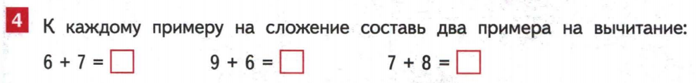
Если из суммы вычтем одно слагаемое, то получим …

Slide 8
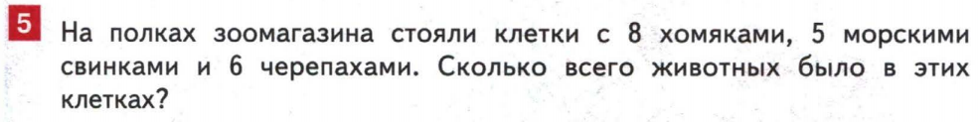
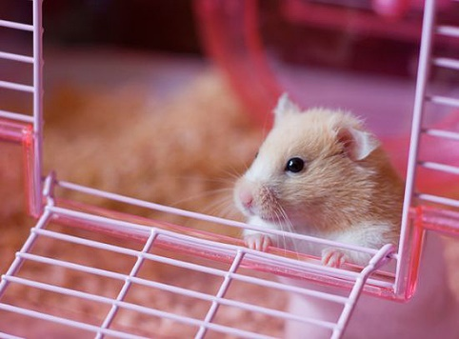
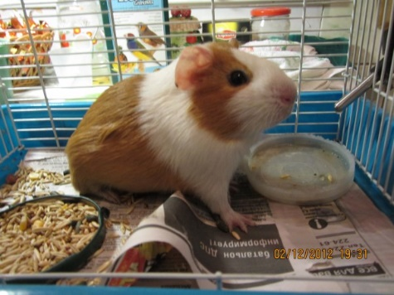
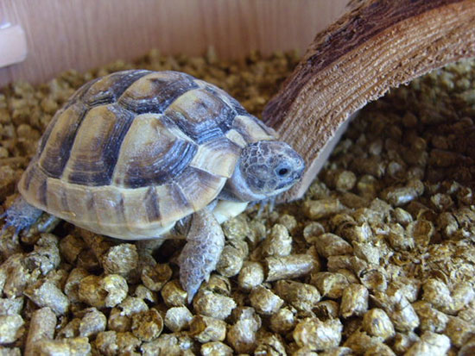

Slide 9
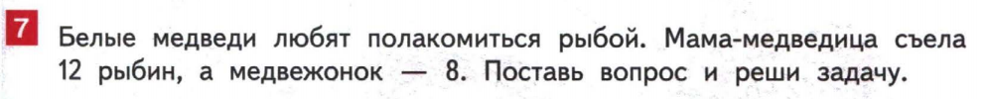
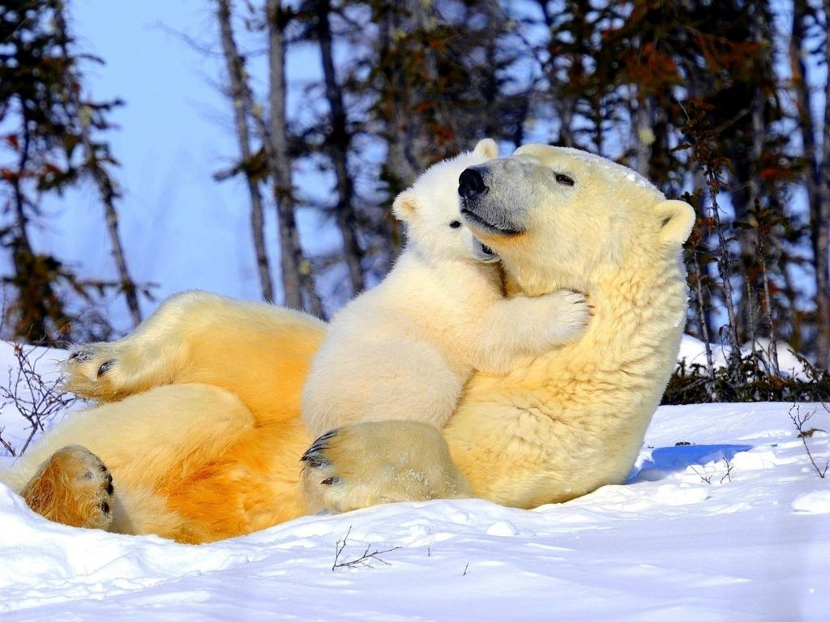

  Я знаю два вопроса!

Slide 10
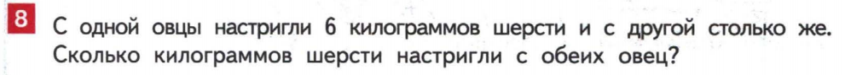
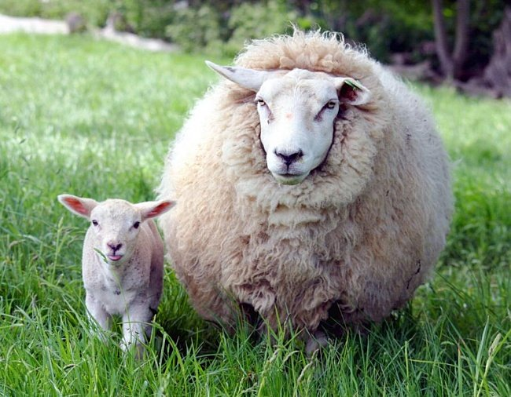
  Поработаем сами.

Slide 11
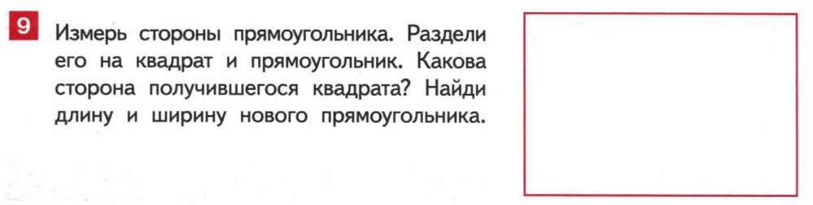

Slide 12
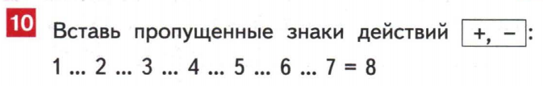


Slide 13

  Давайте вспомним, чему мы учились сегодня на уроке.
  Что показалось немного трудным?
  Спасибо за урок!
  До новых встреч!
  Что вам особенно понравилось?

Slide 14

Домашнее задание:
С. 39 №6, ТПО с. 8 столб.1

Slide 15



